Slide 1
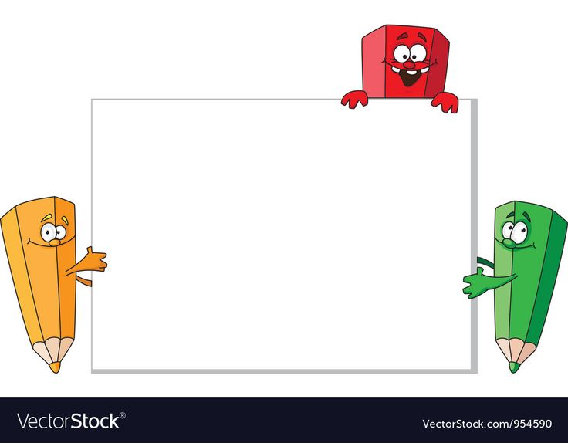

"لَمْ تُخْبِرْني يا بو عَبْد اللّهِ عَمّا أَنْتَ مُقْدِمٌ عَلَيْهِ؟
- اِسْمَعْ يا مُبارَكُ بَعْدَ أَنْ يَناموا سَأَسْبَحُ حَتّى ذلِكَ الوَحْشِ.
- أَبو عَبْدِ اللّه إِنَّ هذا لَجُنونٌ سَيَقْتُلونَكَ.
- يَقولونَ إِنَّهُمْ أَقْوِياءُ، وَأَبْدانَهُمْ حَمْراءُ، وَمُكْتَمِلو البِنْيَةِ، وَإِنَّهُمْ يَمْلِكونَ المَعْرِفَةَ بِكُلِّ شَيْءٍ، وَلكِنْ!".
ما التّقنيـةُ الفنّـيّــةُ التي ظهرت في العبارةِ السّابقـةِ؟
الحـوارُ الخارجيُّ. السّـــردُ.
الوصــفُ. الحوارُ الدّاخلـيُّ.
مدرسة الزوراء 1 للتعليم الأساسي حلقة 2
الفرع المدرسي الأول
اللون الأزرق
عاشق الجدار القديم
"في اللَّيْلِ الموحِشِ العَتِمِ كانوا يَتمترسونَ خَلْفَ الأَكْياسِ الرَّمْلِيَّةِ على الشّاطِئِ، أَيْديهمُ مُمْسِكَةٌ بِالبَنادِقِ العَتيقَةِ (أَبو فَتيل) وَبِالسُّيوفِ الحادَّةِ، وَوَنيسُهُمُ الوَحيدُ موسيقا تَبْعَــثُـها الرِّياحُ الخَريفِيَّةُ عَبْرَ أَمْواجِ البَحْرِ".
ما المشـهدُ الذي تصفُـهُ الفقرةُ السّابقـةُ في القصّـةِ؟
مشهـدٌ للحربِ.
مشـهدٌ للوداعِ.
مشهـدٌ للفـرحِ.
مشهـدٌ للنّــصرِ.
اللون الوردي
اللون الأخضر
تميّـزتِ القصّـةُ بتضمينِ كاتبِها الكثيـرَ من الصّورِ الفنّـيّـةِ التي تدلُّ بلفظٍ واضحٍ على معانٍ كثيـرةٍ غيرِ واردةٍ بشكلٍ مباشرٍ فمثلًا
اللون البرتقالي
التعبير المجازي | شرحه وتوضيحه
أرسل العدو جراثيمه .
الأفكار مطرقة تدق على الرأس .
الأشباح في داخلي .
سأقرأ قصّـةَ (عاشـقُ الجدار الأخير) مرّةً ثانيـةً مركّـزًا على التّعبيراتِ الجميلـةِ والصّورِ الفنّـيّـةِ وأكتبُها محدّدًا ما أعجبني منها ذاكرًا السّببَ في ذلك.
---------------------------------------------------------------------------------------------------------------------------------------------------------------------------------------------------------------------------------------------------------------------------------------------------------------------------------------------------------------------------------------------------------------------------------------------------
معلمتك المحبة لك عائشة الظاهري

